Slide 1

Палочка- выручалочка
Название команды: «Звездочки»
ИСК, 1 курс, группа ОБ-39.03.02.01-11,
Колесникова Екатерина Васильевна, Шарапова Милана Александровна, Кривова Дарья Алексеевна, Соловьева Полина Андреевна

Slide 2

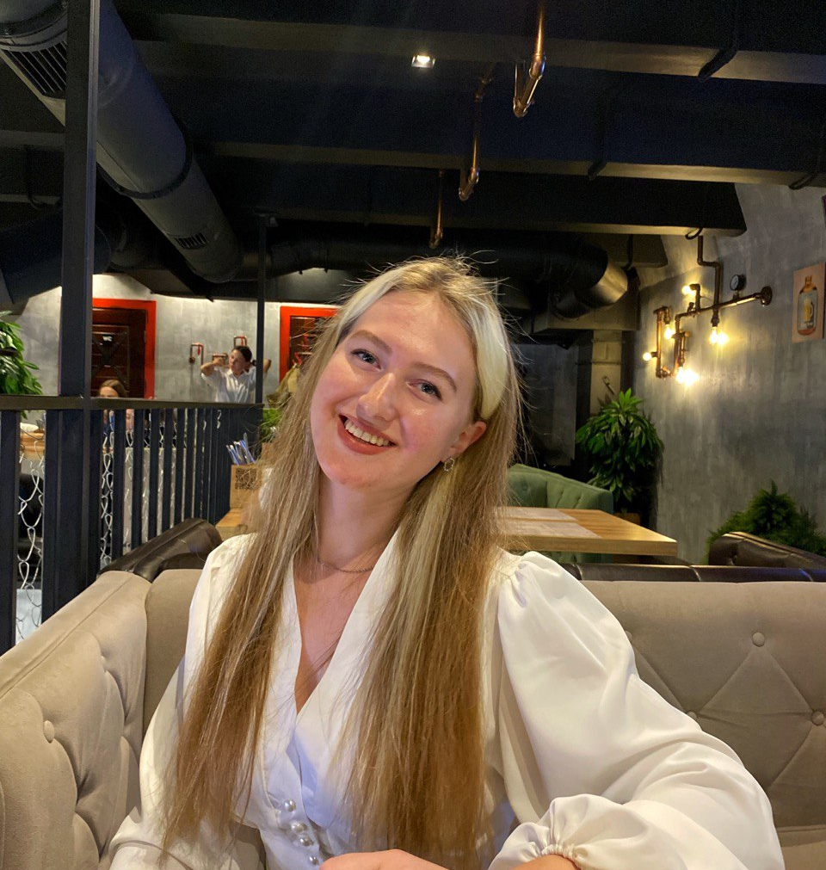
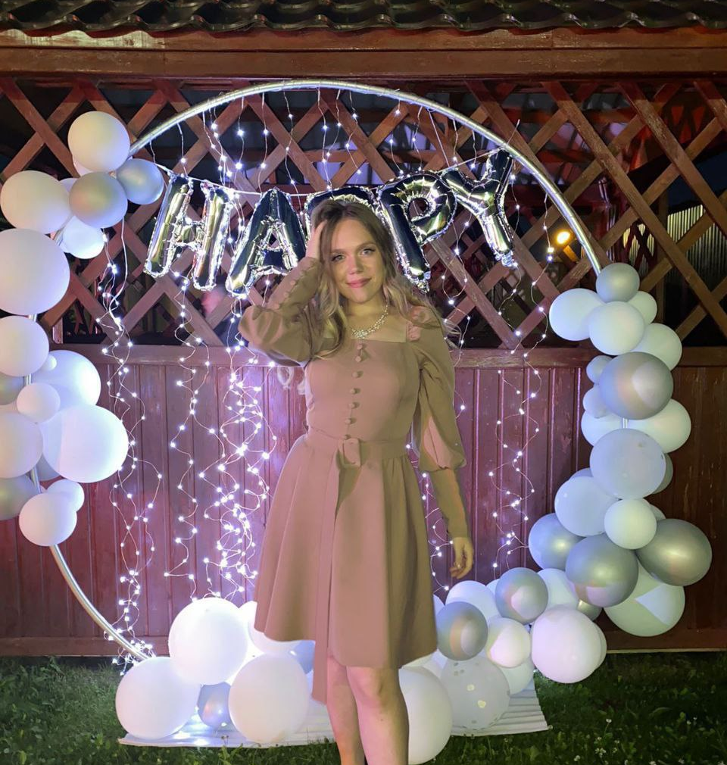
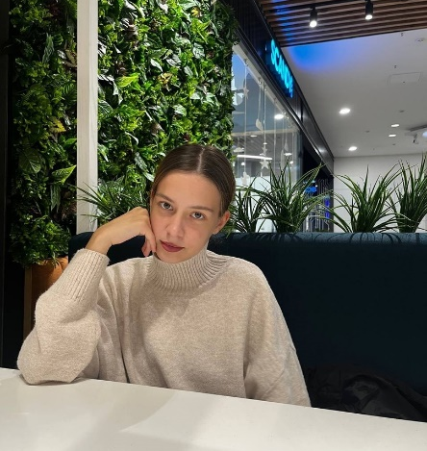
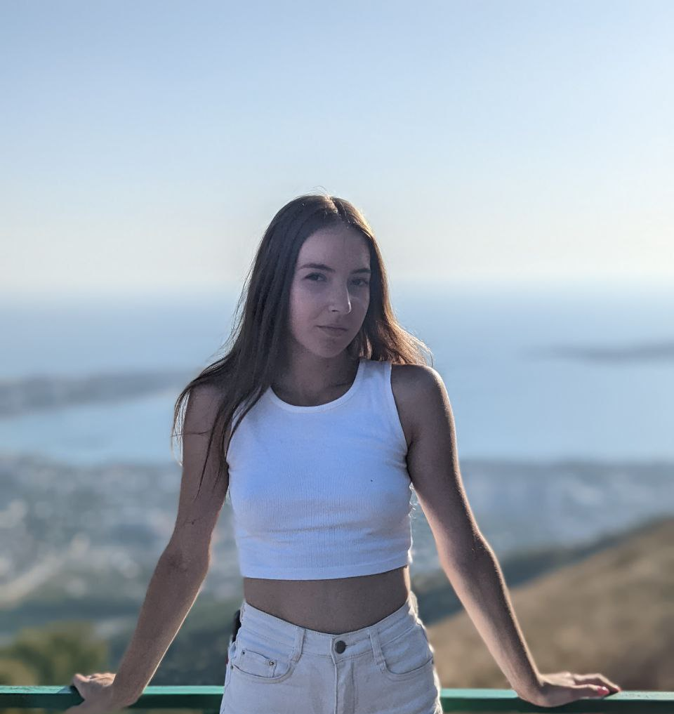
Команда проекта
Екатерина Колесникова
Лидерские качества, общение, умение слушать, технические навыки
Лидер
Милана Шарапова
Управление временем, организационные навыки
Координатор
Полина Соловьева
Навыки обслуживания клиентов
Мотиватор
Дарья Кривова
Навыки критического мышления, финансовые навыки
Исследователь ресурсов

Slide 3
Проблема
Слепые и слепо-немые
Данная категория людей плохо ориентирются на местности, что приводит к возможным травмам
Решение проблемы
Трость-навигатор с азбукой Морзе, предупреждающая об опасных зонах на ближайшей территории

Slide 4
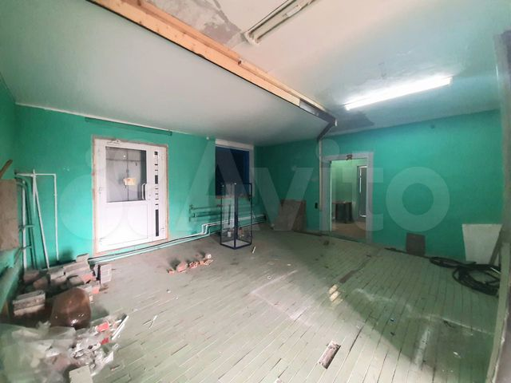
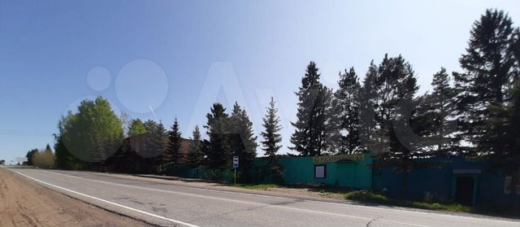
О проекте.
Что есть сейчас.
На данном этапе мы имеем предполагаемое помещение под производственный цех. Также мы определили каких именно ресурсов не хватает нам для достижения цели и установили крайний срок, к которому эта цель должна быть достигнута.

Slide 5

Роль проекта в обеспечении технологического суверенитета страны
Роль | Оценка
Инновационность (отметьте нужное) | Россия
Рынок НТИ (отметьте нужное) | TechNet SafeNet NeuroNet HomeNet | HealthNet SportNet WearNet EduNet
Сквозные технологии | Искусственный интеллект и новые производственные технологии

Slide 6
Целевая аудитория проекта
Возраст: 18-30 лет
30-60 лет
60-60+ лет
(мужчины и женщины)
Геоположение: Российская Федерация (~146,5)

Slide 7
Потенциальный объем рынка
РАМ
Потенциал
ТАМ
Перспектива
SAM
Стратегия и конкуренты
SOM
Тактика
PAM (Potential Available Market) –
Общая численность (от 18 до 60+) - 82 946,7 чел.
Средняя стоимость товара- 5000 ₽
РАМ= 414 733 500 ₽
TAM (Total Addressable Market) – Потенциальные клиенты- 211 500 чел. ( 0,25% от общей численности); средняя пенсионная выплата 11 212, 36 ₽
SAM (Serviceable Available Market) – Ежегодно конкуренты продают 77 000 товаров, 77 000*3000 ₽= 231 000 000 ₽, т.е. 77 000 чел.
SOM (Serviceable & Obtainable Market) – 82 946,7 чел; 414 733 500 ₽

Slide 8
Анализ конкурентов
Конкуренты
Трость тактильная
«Белая трость»
Фирмы конкуренты
НПЦ МТ АРМЕД
Мануфактура Трости Востротиных
Наши преимущества
Предназначена не только для слепых, но и для слепо-немых
Компактная
Умная камера «Робин»
Сенсор-Тех
Относительно недорогая стоимость товара
Аверсус
ИСТОК-АУДИО

Slide 9
Бизнес-модель
Ключевые партнёры | Ключевые виды деятельности | Ценностные предложения |  | Взаимоотношения с клиентами | Потребительские сегменты
 | Ключевые ресурсы |  |  | Каналы сбыта
Структура издержек |  |  | Потоки поступления доходов
Нижнетагильский медико- инструментальный завод ( НТМИЗ)
Новизна
Производительность
Изготовление на заказ
Дизайн
Бренд / статус
Цена
Доступность
Удобство при использовании
Персональная поддержка
Нишевой рынок
Дробное сегментирование
Производство
Платформы
Материальные ресурсы
Интеллектуальные ресурсы
Финансы
Прямые (торговые агенты, продажи через интернет, фирменные магазины)
Фиксированные (постоянные) издержки
Арендная плата
Зарплата управленческому персоналу
Комунальные платежи
Проценты по кредиту
Переменные издержки:
Заработная плата рабочих
Расходы на сырье и материалы
Элекроэнергия
Упаковка и транспортировка товаров
Регулярные доходы от периодических платежей
Продажа продукта

Slide 10
Процесс производства товара
Создание дизайна
Разработка программы
Изготовление оснастки для воскообразных моделей
Изготовление воскообразной модели
Изготовление смеси
Формовка
Вытопка модельного состава
Плавка
Выбивка
Обработка

Slide 11
Цель проекта по SMART
S
Создать трость для слепых и слепо-немых с навигатором с целью минимизирования возможных травм
M
Тогда, когда мы покроем свои вложения и получим первую чистую прибыль
A
Цель возможно достигнуть с помощью временных, денежных и профессиональных ресурсов
R
T
Реализация помощи людям с ограниченными возможностями: минимизировать возможные травмы
1 октября 2026 г.
Итог: 1 октября 2027 г.

Slide 12
Стартовые инвестиции
Статья затрат | Сумма, руб. | Источник
Доставка оборудования | 10 000 | Собственные средства
Ремонт | 200 000 | Кредит
Оборудование | 300 000 | Кредит
ИТОГО: | 510 000

Slide 13
Организационный план
Выбранная организационно-правовая форма- ИП
Выбранная система налогообложения- Упрощенная система (УСН)- 6%

Slide 14
Финансовый план
№ | Статья | Ед. изм | Месяц (за 1 год/либо до срока окупаемости) |  |  |  |  |  |  |  |  |  |  |  | ИТОГО
 |  |  | 1 | 2 | 3 | 4 | 5 | 6 | 7 | 8 | 9 | 10 | 11 | 12
БЮДЖЕТ ОПЕРАЦИОННОЙ ДЕЯТЕЛЬНОСТИ
1 | ДОХОДЫ | руб. | 300000 | 400000 | 750000 | 430000 | 205000 | 760000 | 380000 | 180000 | 270000 | 450000 | 525000 | 900000 | 5 550 000
2 | РАСХОДЫ | руб. | 305000 | 295000 | 310000 | 290000 | 280000 | 290000 | 307000 | 317000 | 310000 | 290000 | 325000 | 330000 | 3 649 000
2.1 | Постоянные расходы | руб. |  |  |  |  |  |  |  |  |  |  |  |  | 1 500 000
2.1.2 | Аренда помещения | руб. | 25000 | 25000 | 25000 | 25000 | 25000 | 25000 | 25000 | 25000 | 25000 | 25000 | 25000 | 25000 | 300 000
2.1.3 | Зарплата управленческому персоналу | руб. | 100000 | 100000 | 100000 | 100000 | 100000 | 100000 | 100000 | 100000 | 100000 | 100000 | 100000 | 100000 | 1 200 000
2.2.1 | Переменные расходы: | руб. |  |  |  |  |  |  |  |  |  |  |  |  | 2 149 000
 | Заработная плата рабочих |  | 110000 | 120000 | 125000 | 115000 | 115000 | 120000 | 117000 | 122000 | 115000 | 115000 | 120000 | 125000 | 1 419 000
 | Расходы на сырье и материалы |  | 70000 | 50000 | 60000 | 50000 | 40000 | 45000 | 65000 | 70000 | 70000 | 50000 | 80000 | 80000 | 730 000
3 | ПРИБЫЛЬ ДО НАЛОГООБЛОЖЕНИ |  |  |  |  |  |  |  |  |  |  |  |  |  | 1 901 000
4 | НАЛОГИ |  |  |  |  |  |  |  |  |  |  |  |  |  | 114 060
5 | ЧИСТАЯ ПРИБЫЛЬ |  |  |  |  |  |  |  |  |  |  |  |  |  | 1 786 940
БЮДЖЕТ ИНВЕСТИЦИОННОЙ ДЕЯТЕЛЬНОСТИ
6 | Стартовые инвестиции |  |  |  |  |  |  |  |  |  |  |  |  |  | 510 000

Slide 15
Экономика проекта
№ | Показатель | Ед.изм. | ИТОГО
1 | Объем продаж | шт. | 1110
2 | Доходы от операционной деятельности | руб. | 5 550 000
3 | Расходы от операционной деятельности | руб. | 3 649 000
4 | Прибыль (после налогообложения) | руб. | 1 786 940
5 | Точка безубыточности | шт. | 1110
6 | Точка безубыточности | руб. | 5 550 000
7 | Срок окупаемости | мес. | 12
8 | Стартовые инвестиции | руб. | 510 000
9 | Рентабельность стартовых инвестиций | % | 10,9
10 | Рентабельность затрат | % | 3,1

Slide 16
План реализации проекта
Наименование этапа | Ответственный | Сроки
Поиск помещения | Соловьева Полина | 01.10.2023-01.01.2024
Закупка оборудования | Кривова Дарья | 01.01.2024-01.05.2024
Регистрация ИП | Шарапова Милана | 01.05.2024-01.06.2024
Запуск производства | Колесникова Екатерина | 01.06.2024-01.08.2026
Реализация товара | Колесникова Екатерина Шарапова Милана | 01.10.2026

Slide 17
Координаты команды проекта
Екатерина Колесникова, +7 965 848 7219,
kolesnikovaekaterina077@gmail.com,
https://vk.com/kolesnikovakt
Милана Шарапова,
+7 953 999 6457,
milanasharapova2505@gmail.com,
https://vk.com/milk_way08
Полина Соловьева,
+7 952 406 5476,
solovvvapolina@yandex.ru,
https://vk.com/solovevap
Дарья Кривова, телефон,
dxhxshtyrz@gmail.com,
https://vk.com/dashakrvv

Slide 18

Спасибо за внимание!

